Slide 1

bugHunter浅谈
分享：bamboo
2017年10月

Slide 2
目录
需求来源
开发GG的强烈诉求
功能设计
测试同学的心累操作
客户端实现截图上传（开发实现）
python提供http接口接受客户端上传文件
python实现
python调用jira API接口插入附件
flask框架应用
jira API接口调用
配置文件读取、文件存取
python logging模块

Slide 3
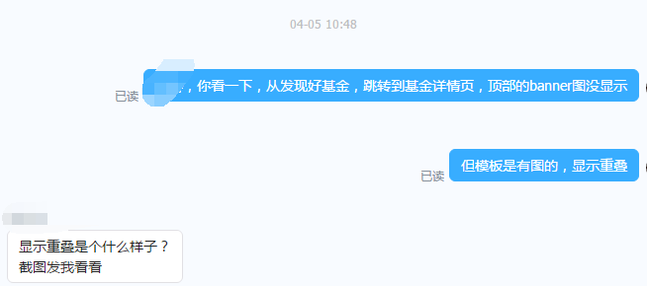
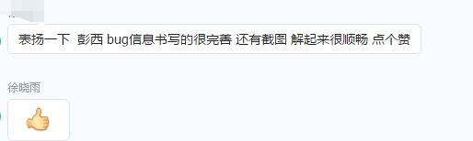
开发GG各种诉求

Slide 4
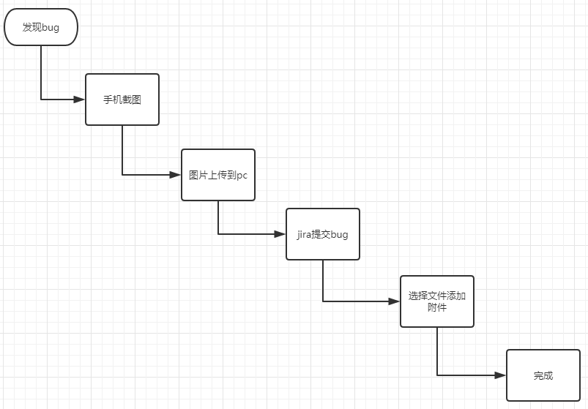
测试同学的心声
图片保存到电脑（usb线？微信？qq？）
耗时：
1～2分钟？
5分钟？
10分钟？

Slide 5
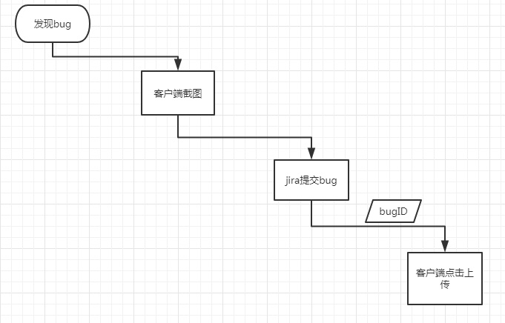
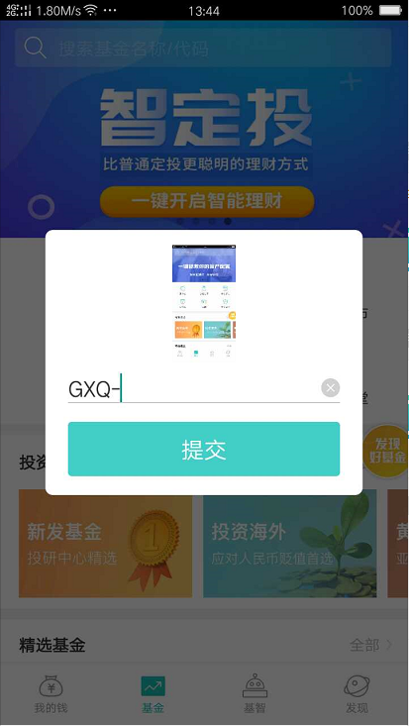
一键上传附件综合解决方案
优点：
操作简单
耗时：秒级吧？

Slide 6
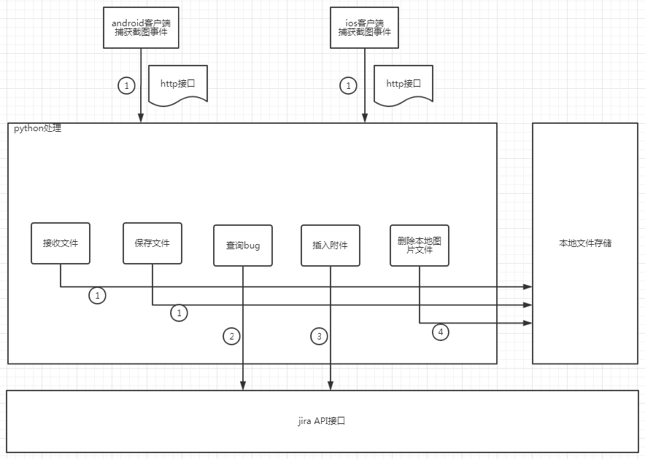
bugHunter结构图

Slide 7
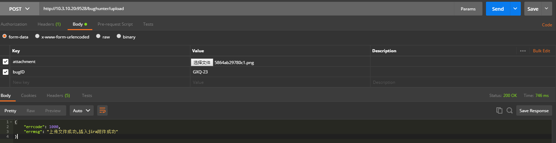
客户端实现
Headers：Content-Type: multipart/form-data
Method：POST
Notes:
端口设置
请求方式设置：methods
打开调试

Slide 8
Web 框架-Flask介绍
Flask是Python中一个微型的Web开发框架。
Flask处理一个请求的流程就是，首先根据 URL 通过werkzeug底层服务，路由分发，决定由那个函数来处理，然后在函数中进行操作，取得所需的数据。再将数据传给相应的模板文件中，由Jinja2 负责渲染得到 HTTP 响应内容，然后由Flask返回响应内容。
一个最小的应用
from flask import Flask
app = Flask(__name__)
@app.route('/')
def hello_world():
return 'Hello World!'
if __name__ == '__main__':
app.run()
$ python hello.py
* Running on http://127.0.0.1:5000/
flask官网：http://www.pythondoc.com/flask/index.html
Notes:
端口设置
请求方式设置：methods
打开调试

Slide 9
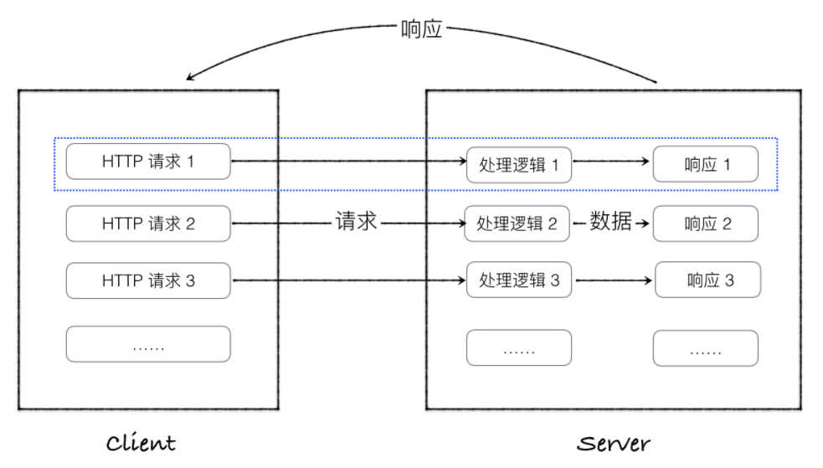
Web开发
对于Web应用来说，当客户端想要获取动态资源时，就会发起一个HTTP请求（比如用浏览器访问一个 URL），Web应用程序会在后台进行相应的业务处理，（从数据库或者进行一些计算操作等）取出用户需要的数据，生成相应的HTTP响应（当然，如果访问静态资源，则直接返回资源即可，不需要进行业务处理）。
Notes:
端口设置
请求方式设置：methods
打开调试

Slide 10
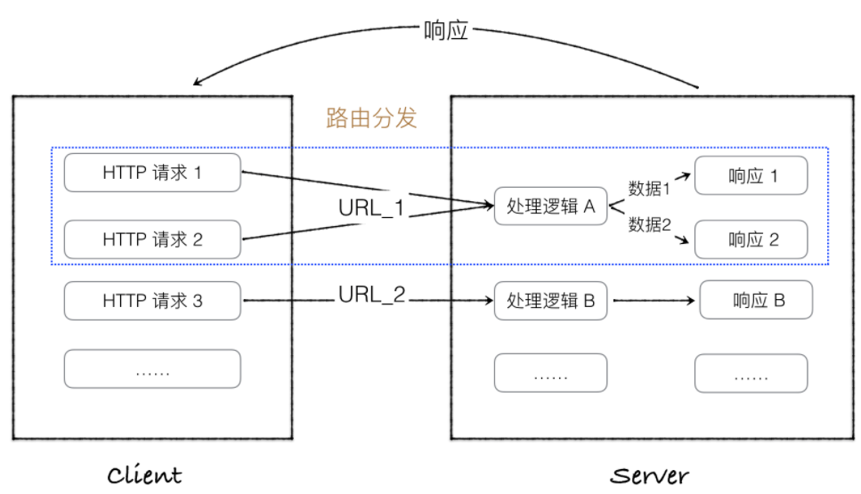
Web开发-路由分发
不同的请求可能会调用相同的处理逻辑。这里有着相同业务处理逻辑的 HTTP 请求可以用一类 URL 来标识。此外还需要建立URL和函数之间的一一对应关系。这就是Web开发中所谓的路由分发
Notes:
端口设置
请求方式设置：methods
打开调试

Slide 11
Flask框架-路由分发
Flask底层使用werkzeug来做路由分发
Werkzeug是一个WSGI工具包，他可以作为一个Web框架的底层库。这里稍微说一下， werkzeug 不是一个web服务器，也不是一个web框架，而是一个工具包，官方的介绍说是一个 WSGI 工具包，它可以作为一个 Web 框架的底层库，因为它封装好了很多 Web 框架的东西，例如 Request，Response 等等。
# 用于测试提交表单的页面
@app.route('/test/upload')
def upload_tst():
return render_template('upload1.html')
#用于上传文件
@app.route('/bughunter/upload' , methods=['POST'] , strict_slashes= False)
def api_upload():
flask学习：http://www.maiziedu.com/course/313/
Notes:
端口设置
请求方式设置：methods
打开调试

Slide 12
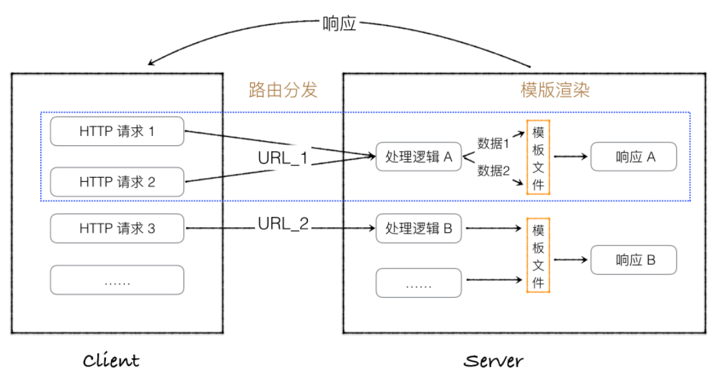
Flask框架-模板渲染（未使用）
通过业务逻辑函数拿到数据后，接下来需要根据这些数据生成HTTP响应
Web开发中的一般做法是提供一个HTML模板文件，然后将数据传入模板，经过渲染后得到最终需要的HTML响应文件。Flask 使用 Jinja2 模板渲染引擎来做模板渲染
Notes:
端口设置
请求方式设置：methods
打开调试

Slide 13
调用jira API接口
from jira import JIRA, JIRAError
登录jira
login=JIRA(server=server,basic_auth=conf)
查询bug
login.issue(issueId)
插入附件
login.add_attachment(issue=issueId, attachment=file)
python-jira资料：http://jira.readthedocs.io/en/master/index.html

Slide 14
python读取配置文件ConfigParser模块
任何一个项目，都涉及到了配置文件和管理和读写，python 支持很多配置文件的读写。本项目中使用python自带的ConfigParser类读取ini配置文件的方法。
config.ini：
[server]
server = http://jira.jfz.net
def readConfig(file,field,key):
'''
:param file:
:param field:
:param key:
:return:
'''
config = ConfigParser.ConfigParser()
conf_path = os.path.abspath(os.path.join(os.path.dirname(__file__),"..","config",file))
config.readfp(open(conf_path, "r"))
return config.get(field, key)
if __name__ =='__main__':
server= readConfig('config.ini','server','server')

Slide 15
python文件存取
文件存储：
file.save(file_path)
文件读取：
open(conf_path, "r")
文件删除：
os.remove(file_path)
os模块：http://www.cnblogs.com/kaituorensheng/archive/2013/03/18/2965766.html

Slide 16
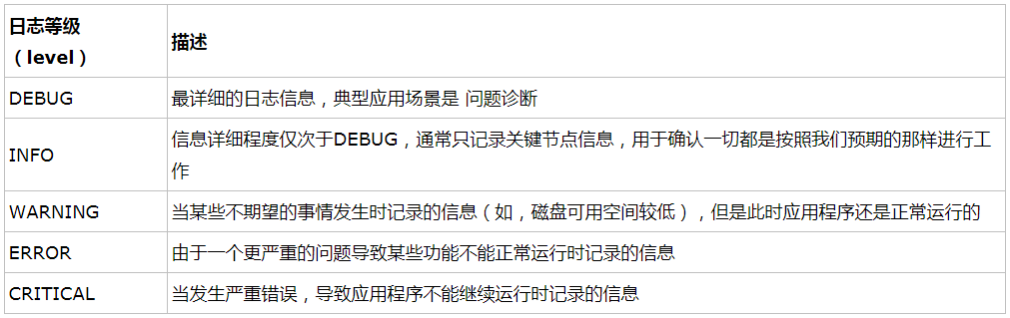
python日志-log级别
日志级别：
'''
CRITICAL > ERROR > WARNING > INFO > DEBUG > NOTSET
'''
os模块：http://www.cnblogs.com/yyds/p/6901864.html

Slide 17
python日志-log配置
def customer_config():
log_file = os.path.join(readConfig('config.ini','log','log_file'),'log.log')
logging.root.setLevel(logging.DEBUG)
# 控制台、日志文件输出日志格式设置
format1=logging.Formatter('[%(asctime)s] [%(name)s] [%(levelname)s] %(lineno)s %(message)s')
format2=logging.Formatter('[%(name)s] [%(levelname)s] %(lineno)s %(message)s')
# 创建控制台输出日志的handler
ch=logging.StreamHandler()
ch.setLevel(logging.DEBUG)
ch.setFormatter(format2)
# 创建文件输出日志的handler
fh=RotatingFileHandler(log_file,maxBytes=10*1024*1024,backupCount=10) # 日志文件最大10M，最多备份5个文件
fh.setLevel(logging.INFO)
fh.setFormatter(format1)
# 为logging添加handler
logging.root.addHandler(ch)
logging.root.addHandler(fh)
Notes:
logging.basicConfig()

Slide 18
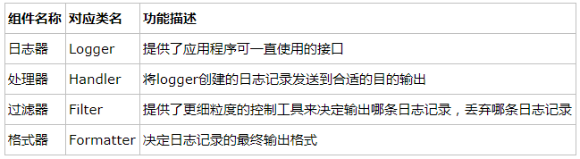
python日志-logging模块
这些组件之间的关系描述：
日志器（logger）需要通过处理器（handler）将日志信息输出到目标位置，如：文件、sys.stdout、网络等；
不同的处理器（handler）可以将日志输出到不同的位置；
日志器（logger）可以设置多个处理器（handler）将同一条日志记录输出到不同的位置；
每个处理器（handler）都可以设置自己的过滤器（filter）实现日志过滤，从而只保留感兴趣的日志；
每个处理器（handler）都可以设置自己的格式器（formatter）实现同一条日志以不同的格式输出到不同的地方。
Notes:
Logger类
Logger对象有3个任务要做：
1）向应用程序代码暴露几个方法，使应用程序可以在运行时记录日志消息；
2）基于日志严重等级（默认的过滤设施）或filter对象来决定要对哪些日志进行后续处理；
3）将日志消息传送给所有感兴趣的日志handlers。
logging.getLogger(“name”)
Handler对象的作用是（基于日志消息的level）将消息分发到handler指定的位置（文件、网络、邮件等）。Logger对象可以通过addHandler()方法为自己添加0个或者更多个handler对象。
Formater类
Formater对象用于配置日志信息的最终顺序、结构和内容。与logging.Handler基类不同的是，应用代码可以直接实例化Formatter类。另外，如果你的应用程序需要一些特殊的处理行为，也可以实现一个Formatter的子类来完成。
Filter类
Filter可以被Handler和Logger用来做比level更细粒度的、更复杂的过滤功能。Filter是一个过滤器基类，它只允许某个logger层级下的日志事件通过过滤。

Slide 19
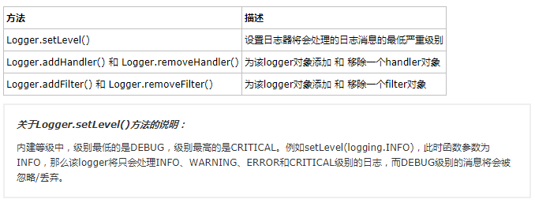
python日志-Logger类
Logger类
提供了应用程序可一直使用的接口
Logger对象有3个任务要做：
1）向应用程序代码暴露几个方法，使应用程序可以在运行时记录日志消息；
2）基于日志严重等级（默认的过滤设施）或filter对象来决定要对哪些日志进行后续处理；
3）将日志消息传送给所有感兴趣的日志handlers。
logging.getLogger(“name”)
Notes:
Handler对象的作用是（基于日志消息的level）将消息分发到handler指定的位置（文件、网络、邮件等）。Logger对象可以通过addHandler()方法为自己添加0个或者更多个handler对象。
Formater类
Formater对象用于配置日志信息的最终顺序、结构和内容。与logging.Handler基类不同的是，应用代码可以直接实例化Formatter类。另外，如果你的应用程序需要一些特殊的处理行为，也可以实现一个Formatter的子类来完成。
Filter类
Filter可以被Handler和Logger用来做比level更细粒度的、更复杂的过滤功能。Filter是一个过滤器基类，它只允许某个logger层级下的日志事件通过过滤。

Slide 20
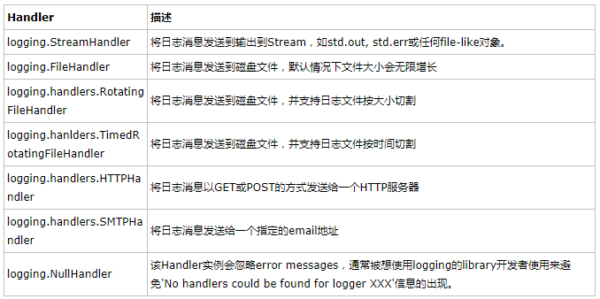
python日志-Handler类
Handler类
Handler对象的作用是（基于日志消息的level）将消息分发到handler指定的位置（文件、网络、邮件等）。Logger对象可以通过addHandler()方法为自己添加0个或者更多个handler对象。比如，一个应用程序可能想要实现以下几个日志需求：
1）把所有日志都发送到一个日志文件中；
2）把所有严重级别大于等于error的日志发送到stdout（标准输出）；
3）把所有严重级别为critical的日志发送到一个email邮件地址。
这种场景就需要3个不同的handlers，每个handler复杂发送一个特定严重级别的日志到一个特定的位置
Notes:
Handler对象的作用是（基于日志消息的level）将消息分发到handler指定的位置（文件、网络、邮件等）。Logger对象可以通过addHandler()方法为自己添加0个或者更多个handler对象。
Formater类
Formater对象用于配置日志信息的最终顺序、结构和内容。与logging.Handler基类不同的是，应用代码可以直接实例化Formatter类。另外，如果你的应用程序需要一些特殊的处理行为，也可以实现一个Formatter的子类来完成。
Filter类
Filter可以被Handler和Logger用来做比level更细粒度的、更复杂的过滤功能。Filter是一个过滤器基类，它只允许某个logger层级下的日志事件通过过滤。

Slide 21
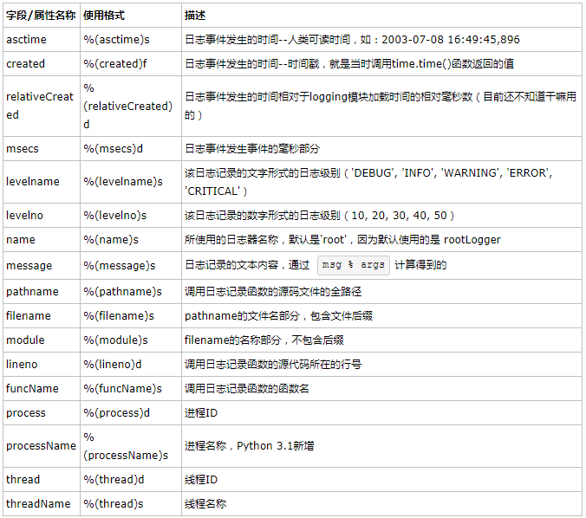
python日志-Formater类
Formater类
Formater对象用于配置日志信息的最终顺序、结构和内容。与logging.Handler基类不同的是，应用代码可以直接实例化Formatter类。另外，如果你的应用程序需要一些特殊的处理行为，也可以实现一个Formatter的子类来完成。

Slide 22
python日志-Filter类
Filter类
Filter可以被Handler和Logger用来做比level更细粒度的、更复杂的过滤功能。Filter是一个过滤器基类，它只允许某个
Notes:
Handler对象的作用是（基于日志消息的level）将消息分发到handler指定的位置（文件、网络、邮件等）。Logger对象可以通过addHandler()方法为自己添加0个或者更多个handler对象。
Formater类
Formater对象用于配置日志信息的最终顺序、结构和内容。与logging.Handler基类不同的是，应用代码可以直接实例化Formatter类。另外，如果你的应用程序需要一些特殊的处理行为，也可以实现一个Formatter的子类来完成。
Filter类
Filter可以被Handler和Logger用来做比level更细粒度的、更复杂的过滤功能。Filter是一个过滤器基类，它只允许某个logger层级下的日志事件通过过滤。

Slide 23
bugHunter还可以做
1、简化、统一客户端截图操作
（ios：电源+home，小米：？，三星：？，华为：？，魅族：？oppo：？，vivo，乐视，***,疯了）
2、jira登录使用cookie，提升性能
3、。。。

Slide 24

Thanks!

